Slide 1
TUGAS BESAR PENGOLAHAN CITRA DIGITAL
Nama Anggota :
1. Ivan Andrianto F1D018027
2. Muhammad Khaidar Rahman F1D018086
3. Efti Yuniarsih F1D018016
4. Diky Wiraguna F1D018014
5. Khaerunnisak F1D018029

Slide 2
MRI DENGAN STUDI KASUS MENDETEKSI TUMOR PADA OTAK

Slide 3
PENDAHULUAN
Magnetic resonance imaging (MRI) merupakan pemeriksaan organ tubuh yang dilakukan dengan menggunakan teknologi magnet dan gelombang radio. Pemeriksaan ini dilakukan untuk mendapatkan hasil gambar organ, tulang, dan jaringan di dalam tubuh secara rinci dan mendalam. Pemeriksaan ini dilakukan sebagai alat bantu diagnosis untuk dokter. MRI sering dilakukan dan berkaitan dengan pemeriksaan terhadap otak, saraf tulang belakang, jantung, pembuluh darah, tulang, sendri, jaringan lunak, dan organ-organ tubuh lainnya. Pemeriksaan MRI membutuhkan bantuan zat pewarna khusus yang disuntikkan melalui pembuluh darah, untuk membantu meningkatkan ketepatan gambar, sebagai hasil dari pemeriksaan. Tumor otak merupakan kondisi yang ditandai dengan tumbuhnya sel-sel abnormal di dalam atau di sekitar otak. Sel-sel abnormal itu tumbuh tak wajar dan tidak terkendali. Namun, tumor di dalam otak ini tidak selalu berubah menjadi tumor ganas atau kanker. Pada Studi kasus ini dilakukan proses pendeteksian tumor otak pada dataset berupa citra atau gambar yang merupakan hasil dari scan otak yang dimana ada dataset yang memperlihatkan tumor dan ada yang tidak terkena tumor. Dengan menggunakan konsep pengolahan citra digital diharapkan nantinya mampu mendeteksi mana dataset yang terdeteksi tumor dan man yang tidak terdapat tumor pada dataset.

Slide 4
IDENTIFIKASI MASALAH
Seperti yang kita tahu saat ini tenaga medis dan dokter perlu mendapat hasil diagnosis yang tepat terhadap suatu penyakit, khusunya penyakit tumor pada otak. Proses diagnosis dini tumor otak merupakan proses yang penting dalam mengindikasi adanya kanker otak pada manusia. Bila kanker otak dapat diketahui secara dini maka dapat dilakukan penanganan lebih lanjut terhadap penderita. Berdasarkan pentingnya diagnosis dini kanker otak, maka kami menawarkan solusi berupa pendeteksian tumor pada dataset scan otak dengan menggunakan metode segmentasi citra dengan contour yang diman nantinya hasil dari segmentasi citra ini dapat mendeteksi tumor yang ada pada hasil scan dataset sehigga nantinya dapat memudahkan tenaga medis dan dokter untuk melakukan penanganan terhadap kasus tumor otak pada penderita.

Slide 5
SOLUSI TERHADAP STUDI KASUS
Solusi yang ditawarkan :
Memiliki Dataset untuk dilakukan nya pemrosesan pengolahan citra digital agar mendapatkan hasil yang sesuai dengan topik yakni pendeteksian tumor pada dataset scan otak.
Menggunakan metode pemrosesan pengolahan citra digital berupa grayscale, Mean filtering, invers, substract, ThreshHolding, Erosi, Opening dan Segmentasi Citra dengan Contours.

Slide 6
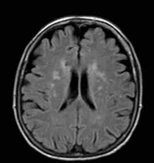
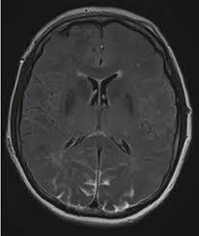
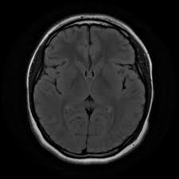
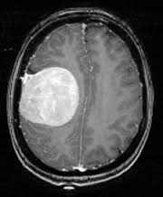
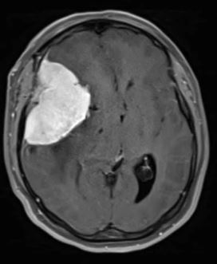
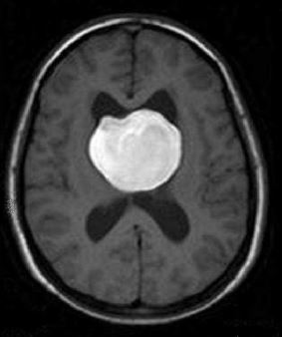
PEMBAHASAN
Dataset yang disiapkan berupa :
Dataset yang digunakan berupa hasil scan pada otak yang berjumlah 6 buah dataset yang nantinya akan dilakukan proses pengolahan citra digital untuk melakukan pendeteksian tumor pada dataset yang digunakan.

Slide 7
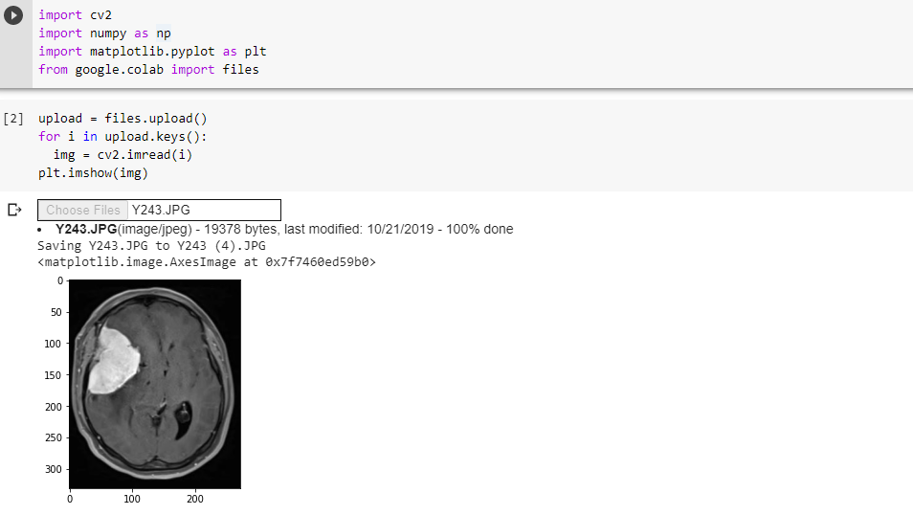
PEMBAHASAN(Lanjutan)
Proses Pendeklarasian Dataset :
Pada Tahapan ini dilakukan proses import library yang dibutuhkan dan proses penguploadan dataset yang akan digunakan dan pada kali ini menggunakan dataset dengan nama Y243.JPG

Slide 8
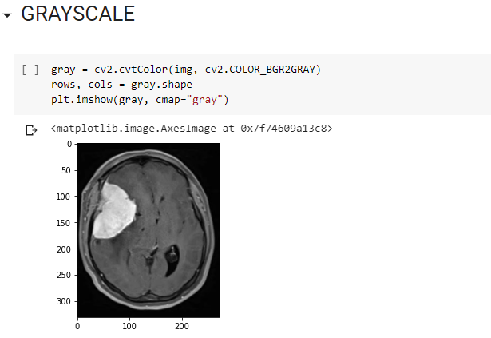
PEMBAHASAN(Lanjutan)
Langkah Pertama dengan, Melakukan Grayscale Pada citra :
Pada Tahapan ini dilakukan proses Grayscale pada citra yang dimana berguna untuk membuat citra memiliki intensitas berdasarkan derajat keabuan yang dimiliki dan menggunakan dataset dengan nama Y243.JPG

Slide 9
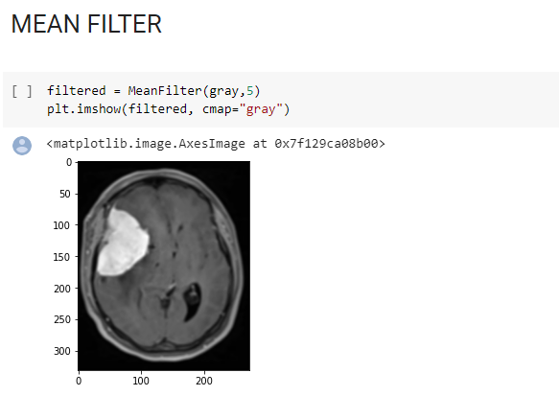
PEMBAHASAN(Lanjutan)
Langkah Kedua dengan, Melakukan Mean Filter Pada citra :
Pada Tahapan ini dilakukan proses Mean Filter pada citra yang dimana berguna untuk membuat citra menjadi lebih halus dan menghilangkan noise sehingga membuat citra menjadi lebih blur.

Slide 10
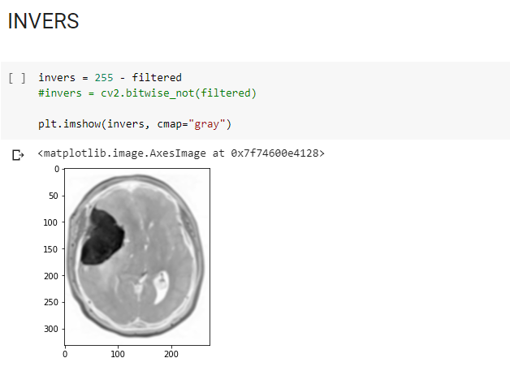
PEMBAHASAN(Lanjutan)
Langkah Ketiga dengan, Melakukan Invers Pada citra :
Pada Tahapan ini dilakukan proses Invers pada citra yang dimana berguna untuk membuat citra menjadi citra negative atau setiap nilai citranya dibalik dengan nilai yang diberikan sebelumnya.

Slide 11
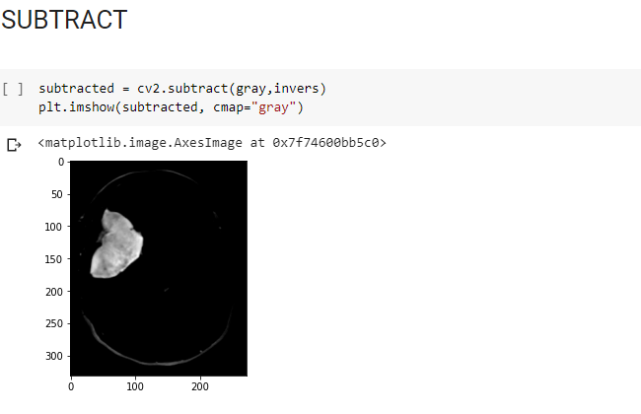
PEMBAHASAN(Lanjutan)
Langkah Keempat dengan, Melakukan Substract Pada citra :
Pada Tahapan ini dilakukan proses Substract pada citra yang dimana berguna untuk mendeteksi objek yang ada pada citra dimana cara kerjanya adalah mengambil objek foreground dari sebuah background citra yang dihasilkan. Sehingga dari proses sebelumnya citra sudah dibuat blur maka proses pengambilan objek pada foreground lebih efektif objek yang terdeteksi.

Slide 12
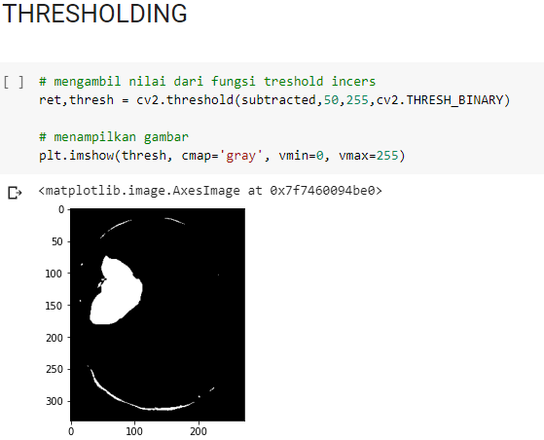
PEMBAHASAN(Lanjutan)
Langkah Kelima dengan, Melakukan Thresholding Pada citra :
Pada Tahapan ini dilakukan proses Threshholding pada citra yang dimana berguna untuk membuat citra dapat memisahkan antara objek dengan background dalam suatu citra berdasarkan pada perbedaan tingkat kecerahannya atau gelap terang nya.

Slide 13
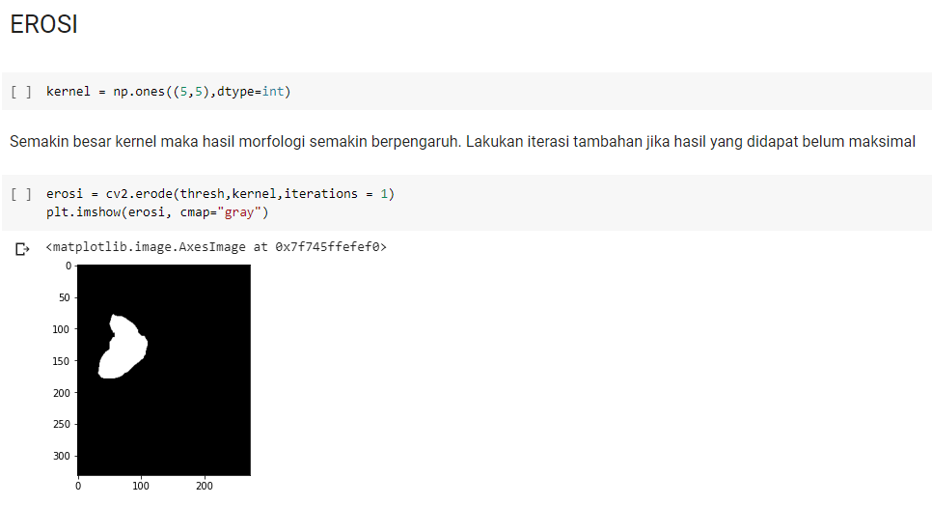
PEMBAHASAN(Lanjutan)
Langkah Keenam dengan, Melakukan Erosi Pada citra :
Pada Tahapan ini dilakukan proses Erosi pada citra yang dimana berguna untuk membuat citra dapat membuat ukuran sebuah citra menjadi lebih kecil.

Slide 14
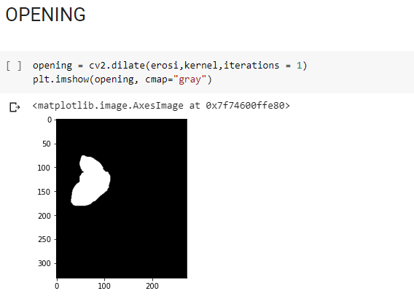
PEMBAHASAN(Lanjutan)
Langkah Ketujuh dengan, Melakukan Opening Pada citra :
Pada Tahapan ini dilakukan proses Opening pada citra yang dimana berguna untuk memperhalus batas-batas objek, memisahkan objek-objek yang sebelumnya bergandengan, dan menghilangkan objek-objek yang lebih kecil daripada ukuran structuring.

Slide 15
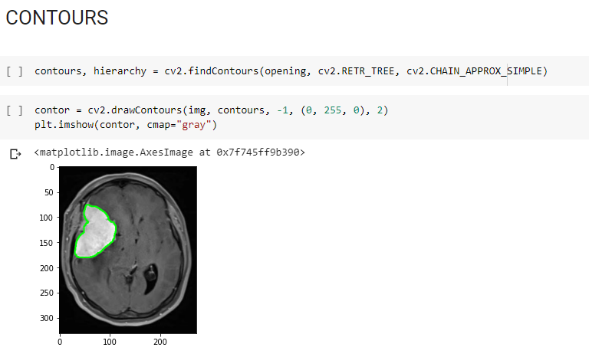
PEMBAHASAN(Lanjutan)
Langkah Kedelapan dengan, Melakukan Segmentasi Contours:
Pada Tahapan ini dilakukan proses Segmentasi Contours pada citra yang dimana berguna untuk memisahkan objek dengan background yang dimana ini juga proses finishing dari pendeteksian terhadap tumor otak yang ada pada hasil scan dapat dilihat hasil dari segmentasi contours ini menemukan tumor otak pada hasil scan.

Slide 16
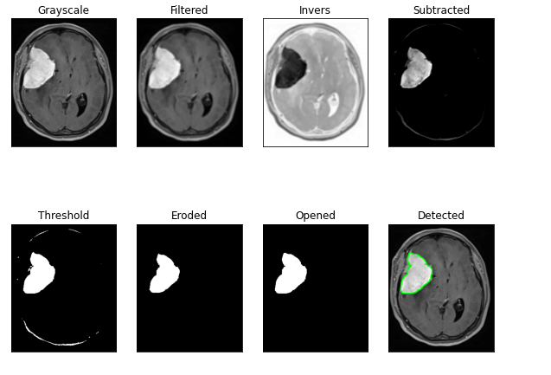
PEMBAHASAN(Lanjutan)
Hasil dari proses Pengolahan citra yang sudah dilakukan terhadap dataset Y243.jpg :

Slide 17
PEMBAHASAN(Lanjutan)
Hasil dari proses Pengolahan citra yang sudah dilakukan terhadap dataset Y243.jpg :

Slide 18
PEMBAHASAN(Lanjutan)
Hasil dari proses Pengolahan citra yang sudah dilakukan terhadap dataset Y243.jpg :

Slide 19
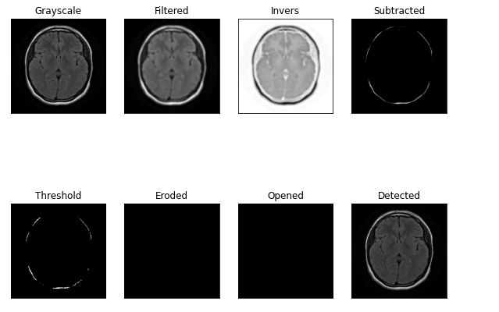
PEMBAHASAN(Lanjutan)
Hasil dari proses Pengolahan citra yang sudah dilakukan terhadap dataset no 100.jpg :

Slide 20
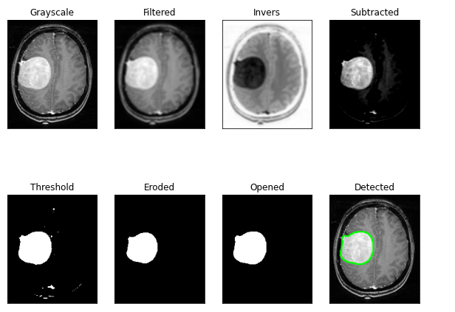
PEMBAHASAN(Lanjutan)
Hasil proses Pengolahan citra yang sudah dilakukan terhadap dataset Y1.jpg :

Slide 21
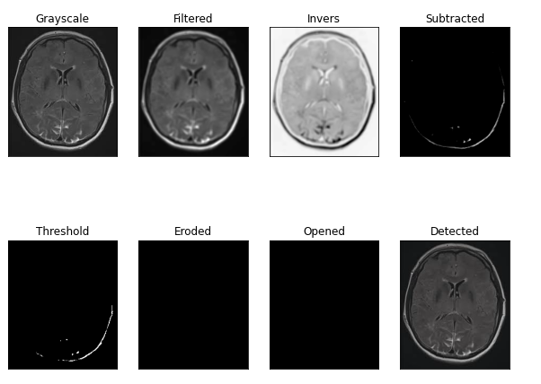
PEMBAHASAN(Lanjutan)
Hasil proses Pengolahan citra yang sudah dilakukan terhadap dataset no 92.jpg :

Slide 22
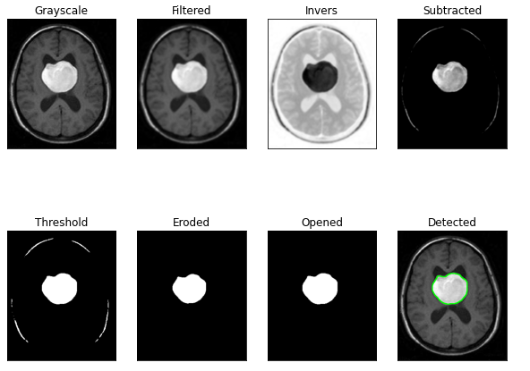
PEMBAHASAN(Lanjutan)
Hasil proses Pengolahan citra yang sudah dilakukan terhadap dataset Y253.jpg :

Slide 23
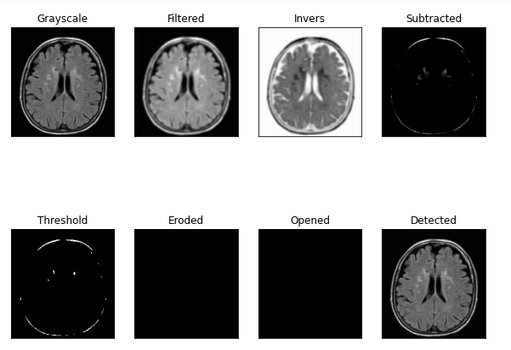
PEMBAHASAN(Lanjutan)
Hasil proses Pengolahan citra yang sudah dilakukan terhadap dataset no 17.jpg :

Slide 24
KESIMPULAN
Kesimpulan yang dapat diambil :
Jelasin y van
Jelasin y van
Jelasin y van
Semangattt!!!

Slide 25
TERIMAKASIH!

